Slide 1
Тема лекции: INDUSTRY 4.0. КИБЕРФИЗИЧЕСКИЕ СИСТЕМЫ. ИНТЕРНЕТ ВЕЩЕЙ. ТЕХНОЛОГИЯ BLOKCHAIN
Д.т.н. Массель Л.В.
К.т.н. Массель А.Г.
Отдел «Системы искусственного
интеллекта в энергетике»
ИСЭМ СО РАН, г. Иркутск

Slide 2
СОДЕРЖАНИЕ
INDUSTRY 4.0
ЦЕНТР СТРАТЕГИЧЕСКИХ РАЗРАБОТОК (РОССИЯ)
КИБЕРФИЗИЧЕСКИЕ СИСТЕМЫ
ИНТЕРНЕТ ВЕЩЕЙ
НЕКОТОРЫЕ НОВЫЕ ТРЕНДЫ ИИ
ТЕХНОЛОГИЯ BLOKCHAIN
ЦИФРОВАЯ ЭНЕРГЕТИКА РОССИИ: ИНИЦИАТИВЫ И ФЛАГМАНЫ
ВМЕСТО ЗАКЛЮЧЕНИЯ

Slide 3
1. INDUSTRY 4.0

Slide 4
ПОНЯТИЕ INDUSTRY 4.0
INDUSTRY 4.0 - Четвертая индустриальная революция - переход на полностью автоматизированное цифровое производство, управляемое интеллектуальными системами в режиме реального времени в постоянном взаимодействии с внешней средой, выходящее за границы одного предприятия, с перспективой объединения в глобальную промышленную сеть Вещей и услуг.
В узком смысле Индустрия 4.0 (Industry 4.0) – это название одного из 10 проектов государственной Hi-Tech стратегии Германии (2011) до 2020 года, описывающего концепцию умного производства (Smart Manufacturing) на базе глобальной промышленной сети интернета вещей и услуг (Internet of Things and Services).
В широком смысле, Индустрия 4.0 характеризует текущий тренд развития автоматизации и обмена данными, который включает в себя киберфизические системы, Интернет Вещей и облачные вычисления. Представляет собой новый уровень организации производства и управления цепочкой создания стоимости на протяжении всего жизненного цикла выпускаемой продукции.

Slide 5
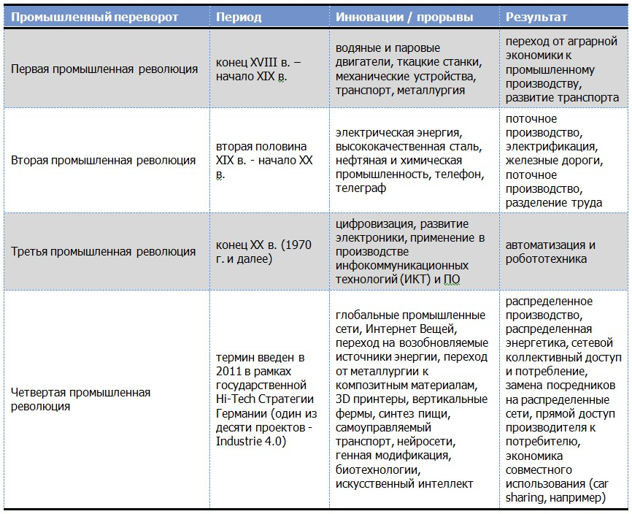

Slide 6
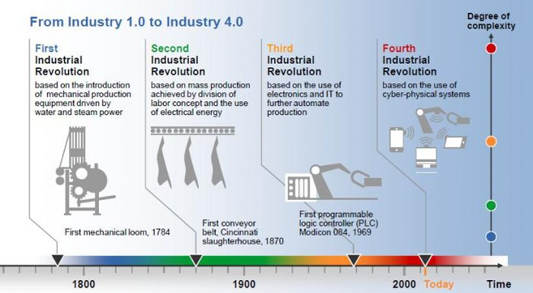

Slide 7
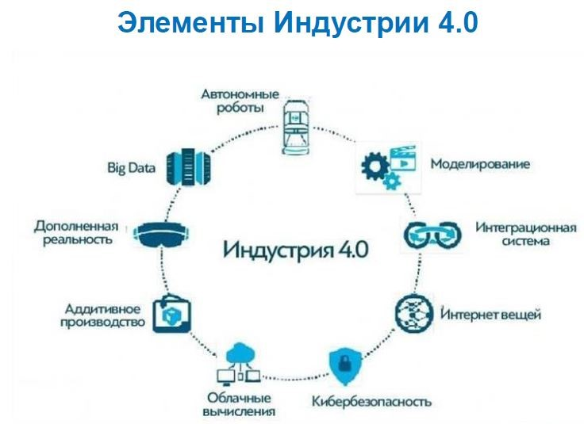
КОМПОНЕНТЫ «INDUSTRY 4.0»
Элементы Интернета вещей
Искусственный интеллект, машинное обучение и робототехника
Облачные вычисления
Big Data
Аддитивное производство
Кибербезопасность
Интеграционные системы
Моделирование
Дополненная реальность
Под аддитивным
производством понимают процесс выращивания изделий на 3D-принтере по CAD-модели. CAD модель - computer-aided technologies (использование компьютерных технологий в инженерной деятельности)».

Slide 8
ИСТОРИЯ
Многие черты Industry 4.0 были вполне правдоподобно предсказаны Николой Тесла. В 1926 году в беседе с корреспондентом чрезвычайного популярного в то время журнала Collier’s он среди прочего сказал:
«С появлением беспроводных систем вся Земля превратится в один огромный мозг. Мы сможем общаться друг с другом практически мгновенно, невзирая на расстояния. Более того, с помощью телевидения и телефона мы сможем видеть и слышать друг друга так же прекрасно, как если бы мы сидели лицом к лицу, разделенные на дистанции в тысячи миль; и устройства, которые позволят нам это сделать, будут поразительно удобным по сравнению с нашими сегодняшними телефонами. Человек сможет носить их в кармане. Мы сможем наблюдать и слушать события — инаугурацию президента, спортивный чемпионат, землетрясения или битвы — как будто мы находимся там. А когда и беспроводная передача энергии будет коммерциализирована, произойдет революция»

Slide 9
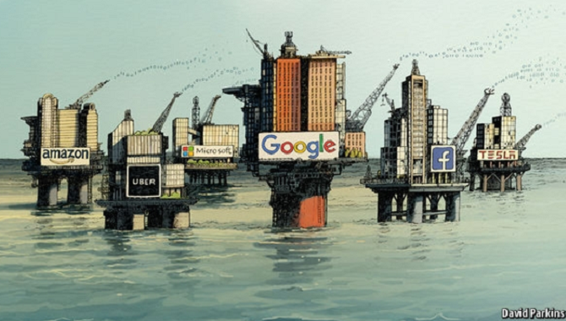
ДАННЫЕ - НОВАЯ НЕФТЬ. В ОБОЗРИМОЙ ПЕРСПЕКТИВЕ ДАННЫЕ ЗАЙМУТ СУЩЕСТВЕННО БОЛЕЕ ВЫСОКОЕ ПОЛОЖЕНИЕ В ЭКОНОМИКЕ, ЧЕМ ЗАНИМАЕМОЕ УГЛЕВОДОРОДАМИ

Slide 10
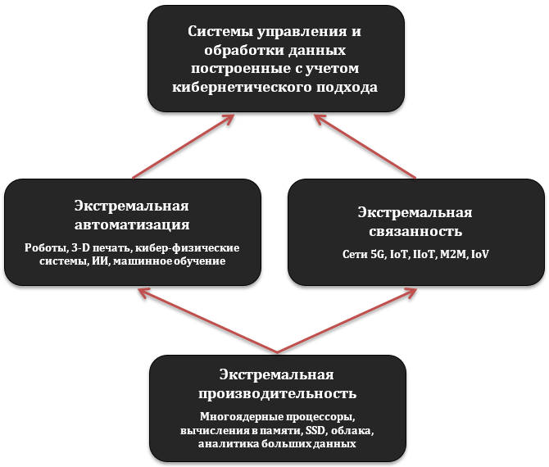
ОТЛИЧИЯ ИНФОРМАЦИОННЫХ СИСТЕМ INDUSTRY 4.0

Slide 11
ПРОБЛЕМЫ
Нет новой энергетической платформы. Мы пользуемся примерно теми же самыми энергетическими платформами, что и 30 лет назад, причем разрекламированные «альтернативные» источники энергии в действительности являются и самыми архаическими (не считая вопроса об их рентабельности).
Нет новой транспортной платформы. Используются в основном технологии 1980-х годов, даже в области освоения космоса. Несмотря на сдвиги в социальной доступности отдельных видов транспорта (прежде всего скоростного), стратегического рывка не произошло. Снижение логистических издержек достигается в основном за счет организационных мер.
Не произошло массового внедрения принципиально новых материалов. В области новых материалов и создания новых свойств для старых материалов есть подвижки, но ничего глобально-революционного на практике не происходит.
Не просматривается революционных сдвигов в области энергоэффективности производства, хотя есть некоторые эволюционные сдвиги в снижении энергоемкости социальной жизнедеятельности, которые, впрочем, не всегда являются адекватными с точки зрения «стоимость-эффективность».

Slide 12
2. ЦЕНТР СТРАТЕГИЧЕСКИХ РАЗРАБОТОК (РОССИЯ)

Slide 13
АНАЛИТИЧЕСКИЙ ДОКЛАД ЦЕНТРА СТРАТЕГИЧЕСКИХ РАЗРАБОТОК (ЦСР)
ЦСР подготовил экспертно-аналитический доклад, посвященный вызовам и перспективам технологического развития российской электроэнергетики и формированию предложений по повышению ее конкурентоспособности.
Доклад подготовлен ЦСР при участии экспертов рабочей группы «Энерджинет» НТИ».
https://www.csr.ru/issledovaniya/tsifrovoj-perehod-v-elektroenergetike-rossii/

Slide 14
Эксперты ЦСР предлагают зафиксировать следующие приоритетные направления в технологической повестке российской государственной политики в сфере электроэнергетики на среднесрочную перспективу:
Запуск открытых модульных цифровых платформ для организации киберфизических систем и сред в электроэнергетике;
Разработка интеллектуальных мультиагентных систем управления;
Становление рыночного сегмента систем хранения электроэнергии (от аккумуляторов для электромобилей и бытового сектора до систем хранения электроэнергии большой емкости, в том числе технологии хранения электроэнергии в водородном цикле);
Развитие сектора перспективной высоковольтной и высокочастотной силовой электроники;
Внедрение технологий «Интернета вещей» (цифровые датчики, сенсоры, актуаторы и средства коммуникации);
Использование цифровых финансовых технологий (блокчейн, смарт-контракты, децентрализованные автономные организации).

Slide 15
3. КИБЕРФИЗИЧЕСКИЕ СИСТЕМЫ

Slide 16
ИСТОРИЯ СPS
Термин «киберфизические системы» (CPS) предложила в 2006 году Хелен Джилл, в то время директор по встроенным и гибридным системам в Национальном научном фонде США.
Администрация первого президентского срока Барака Обамы включила киберфизические системы в приоритетный список инноваций, а после его переизбрания линия развития подтвердилась. В 2013 году была утверждена следующая очередь программы президентского инновационного партнерства Presidential Innovation Fellows, цель которого состоит в установлении связей между бизнесом и академическим сообществом, — среди девяти приоритетных направлений присутствует и CPS.
В октябре 2013 года в Брюсселе состоялась специальная конференция Cyber-Physical Systems: Uplifting Europe's innovation capacity, посвященная киберфизическим системам и их роли в инновационном процессе, где было подтверждено, что развитие CPS служит важнейшим фактором для развития ИКТ и подъема европейской экономики в целом.

Slide 17
ПРЕДШЕСТВЕННИКИ CPS
Предшественниками CPS можно считать встроенные системы реального времени, распределенные вычислительные системы, автоматизированные системы управления техническими процессами и объектами, беспроводные сенсорные сети. CPS — это системы, состоящие из различных природных объектов, искусственных подсистем и управляющих контроллеров, позволяющих представить такое образование как единое целое.
В CPS обеспечивается тесная связь и координация между вычислительными и физическими ресурсами.
Область действия CPS распространяется на робототехнику, транспорт, энергетику, управление промышленными процессами и крупными инфраструктурами.
Создание полноценных CPS в перспективе приведет примерно к таким же изменениям во взаимодействии с физическим миром, как те, к которым привела в свое время Сеть.

Slide 18
ОСНОВНЫЕ ТЕХНИЧЕСКИЕ ПРЕДПОСЫЛКИ CPS
Первая — рост числа устройств со встроенными процессорами и средствами хранения данных: сенсорные сети, работающие во всех протяженных технических инфраструктурах; медицинское оборудование; умные дома и т. д.
Вторая — интеграция, позволяющая достигнуть наибольшего эффекта путем объединения отдельных компонентов в большие системы: Интернет вещей , World Wide Sensor Net, умные среды обитания (Smart Building Environment), оборонные системы будущего.
Третья — ограничение когнитивных способностей человека, которые эволюционируют медленнее, чем машины, и непременно наступает момент, когда они уже не в состоянии справиться с объемом информации, требуемой для принятия решений, и какую-то часть действий нужно передать CFS, выведя человека из контура управления (human out of loop). В то же время в ряде случаев CPS могут усилить аналитические способности человека, поэтому есть потребность в создании интерактивных систем нового уровня, сохраняющих человека в контуре управления (human in the loop).

Slide 19
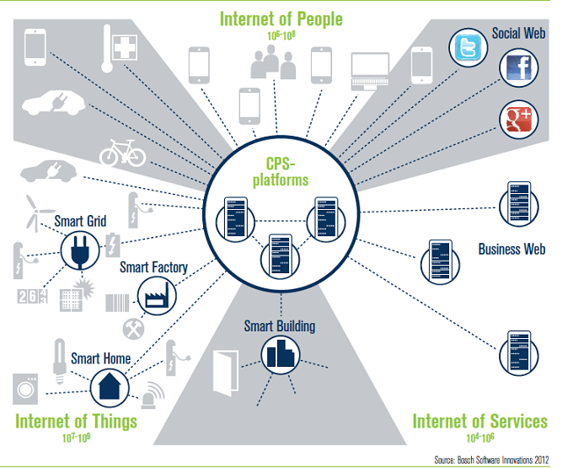
КИБЕРФИЗИЧЕСКИЕ СИСТЕМЫ ВОЗНИКАЮТ НА СТЫКЕ ИНТЕРНЕТА ЛЮДЕЙ, ВЕЩЕЙ И СЕРВИСОВ

Slide 20
НОВИЗНА И ПРИНЦИПИАЛЬНОЕ ОТЛИЧИЕ CPS
В чем новизна и принципиальное отличие CPS от существующих встроенных систем или АСУ ТП, на которые внешне они чрезвычайно похожи?
Киберфизические системы интегрируют в себе кибернетическое начало, компьютерные аппаратные и программные технологии, качественно новые исполнительные механизмы, встроенные в окружающую их среду и способные воспринимать ее изменения, реагировать на них, самообучаться и адаптироваться.
Ключевым в CPS является модель, используемая в системе управления, — от того, как она соотносится с реальностью, зависит работоспособность киберфизической системы.

Slide 21
ОБЛАСТИ ПРИЛОЖЕНИЯ CPS
Область приложения CPS естественным образом разбивается на следующие основные сегменты: умное производство, умные сети (Smart Grids) и услуги – умное энергоснабжение, умные здания и инфраструктуры, умный транспорт и умное здравоохранение.
Нынешние энергосистемы лишь условно можно назвать киберфизическими — они создавались в то время, когда господствовало расточительное отношение к энергии, а средства связи были достаточно примитивны.
В XXI веке экономия стала первостепенной задачей, а развитие компьютерных сетей порождает неограниченное количество данных. В этих условиях CPS должны способствовать интеграции и оркестровке данных, поступающих из множества источников, что обеспечит большую устойчивость энергосистем в условиях существующих ограничений на регулирующие воздействия и усиливающейся неопределенности внешней среды.
Существующие системы регулирования уже можно назвать киберфизическими, поскольку они обеспечивают динамическое управление генерирующими мощностями в соответствии с неподконтрольными и переменными во времени нагрузками. Пока еще не все задачи комплекса автоматизированы и решаются операторами, которые руководствуются собственным опытом оценки данных, получаемых по каналам обратной связи.

Slide 22
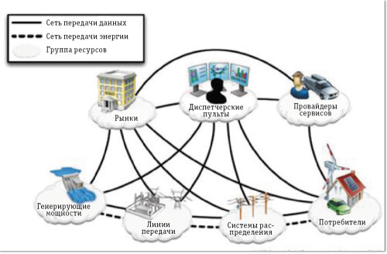
ДВЕ СОСТАВЛЯЮЩИЕ ЭЛЕКТРИЧЕСКИХ СЕТЕЙ — ИНФОРМАЦИОННАЯ И ЭНЕРГЕТИЧЕСКАЯ

Slide 23
РАЗВИТИЕ CPS
Развитие киберфизических систем критически важно с точки зрения национальных интересов, однако на данный момент их разработка находится на уровне академических исследований и лабораторных разработок, и задача государства состоит в организации взаимодействия между бизнесом, промышленностью и наукой для формирования благоприятной среды для создателей CPS.
Кроме того, реализация потенциала киберфизических систем может столкнуться с той же проблемой, что и Большие Данные сегодня, — потребуются специалисты, обладающие чрезвычайно широким диапазоном знаний, от кибернетики и теории систем до программирования и инженерии.

Slide 24
4. ИНТЕРНЕТ ВЕЩЕЙ

Slide 25
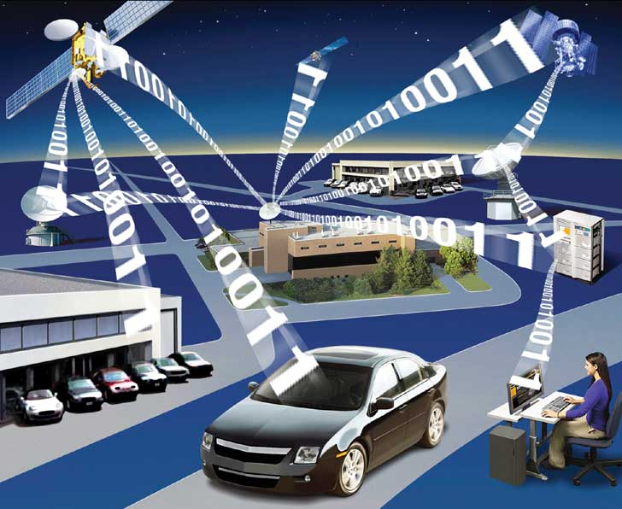
Internet of Things

Slide 26
НЕМНОГО ИЗ ИСТОРИИ
В 1926 Никола Тесла в интервью для журнала «Collier’s» сказал, что в будущем радио будет преобразовано в «большой мозг», все вещи станут частью единого целого, а инструменты, благодаря которым это станет возможным, будут легко помещаться в кармане.
В 1990 выпускник MIT, один из отцов протокола TCP/IP, Джон Ромки создал первую в Мире интернет-вещь. Он подключил к сети свой тостер.
Сам термин «Интернет вещей» (Internet of Things) был предложен Кевином Эштоном в 1999 году. В этом же году был создан Центр автоматической идентификации (Auto-ID Center), занимающийся радиочастотной идентификацией (RFID) и сенсорными технологиями, благодаря которому эта концепция и получила широкое распространение.
В 2008-2009 произошел переход от «Интернета людей» к «Интернету вещей», т.е. количество подключенных к сети предметов превысило количество людей.

Slide 27
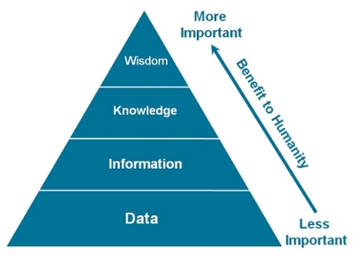
НА ОСНОВЕ ЧЕГО СТАЛО ВОЗМОЖНЫМ ПОЯВЛЕНИЕ IOT?
Развитие Интернет и коммерциализация его приложений
Развитие компьютерной техники, возможность колоссальных объемов вычислений (big data)
Появление облачных вычислений (clouds)
Развитие технологий межмашинного взаимодействия (М2М)
Развитие беспроводных сетей связи (wireless)
Появление в 2003 году протокола IPv6
Появление RFID технологии (Radio Frequency
IDentification, радиочастотная идентификация –
системы автоматической идентификации объектов
с помощью специального оборудования:
меток, считывателей, чипов, карт)
IoT - это новый этап развития Интернета, значительно расширяющий возможности сбора, анализа и распространения данных, которые человек может превратить в информацию, знания и, в конечном итоге, в мудрость. В этом смысле Интернет вещей приобретает огромное значение.

Slide 28
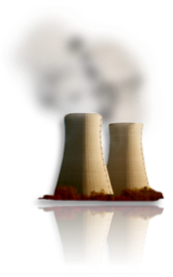


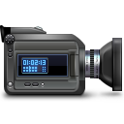




ИНТЕРНЕТ ВЕЩЕЙ УЖЕ ЗДЕСЬ И УЖЕ РАБОТАЕТ В 2008 году Национальный разведывательный совет США опубликовал отчет, в котором указал на шесть гражданских технологий, обладающих в обозримой перспективе наибольшей для общества «взрывной силой» . Среди этих технологий авторы указывают на Интернет вещей (Internet of Things, сокращенно – IoT).
Миллиардов умных объектов в 2020
50
50
Быстрый рост объектов цифровой инфраструктуры, в 5 раз быстрее, чем в свое время росли применение электричества и телефония
40
30
Миллиардов устройств
Inflection point
Интернет вещей — всего лишь момент времени, когда количество "вещей" или материальных объектов, подключенных к Интернету, превысило число людей - Cisco IBSG (Internet Business Solutions Group)
25
20
12.5
Население
планеты
10
7.2
6.8
7.6
время
0
2010
2015
Source: Cisco IBSG, 2011
2020
Notes:
Rapid Adoption rate of digital infrastructure: 5 times faster that any other previous infrastructures such as electricity, telephone etc.
28

Slide 29
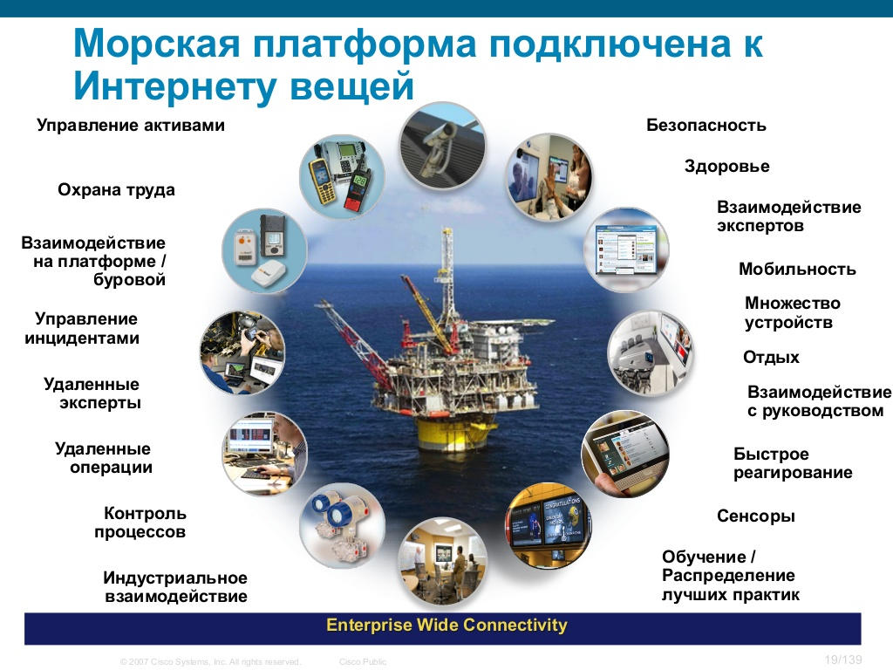

Slide 30
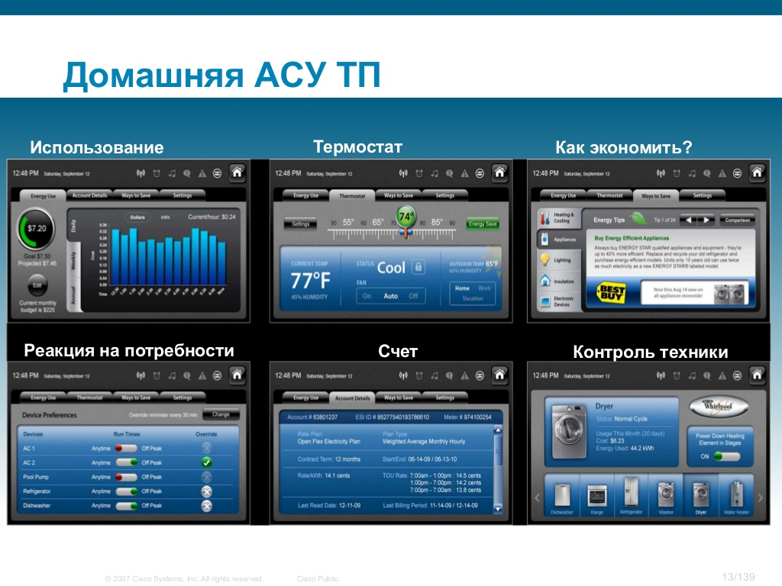

Slide 31
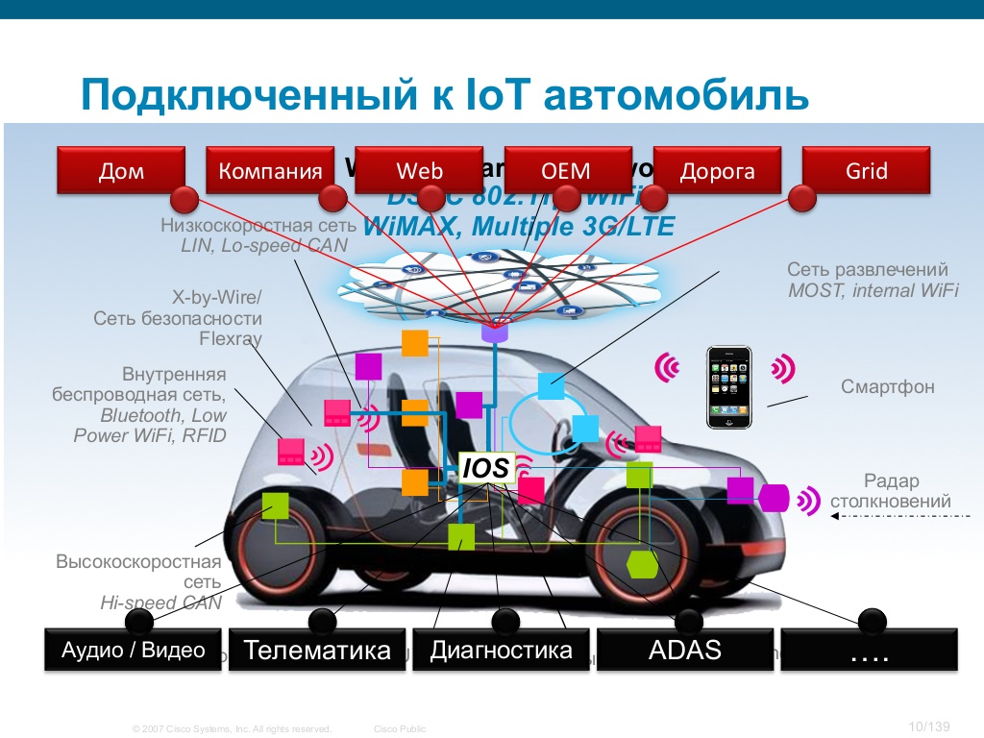
В рамках IoT рассматривается концепция «соединенного» транспортного средства,. связанного через специальный шлюз с несколькими типами сетей. Внутренние сети Wi-Fi и Bluetooth будут осуществлять сбор информации о состоянии различных узлов и устройств автомобиля. Через наружные сети Wi-Fi, 3G/4G или другие типы сетей автомобиль будет «общаться» с дорожными службами, другими автомобилями (предотвращение столкновений), получать информацию от светофоров, определять свое положение с помощью спутниковой связи, обмениваться информацией с ремонтными мастерскими и станциями сервисного обслуживания, заправочными станциями, получать сервисы в виде потоков видео и голосовой информации, автоматически оплачивать проезд на платных дорогах, находить место на парковках в городе.

Slide 32
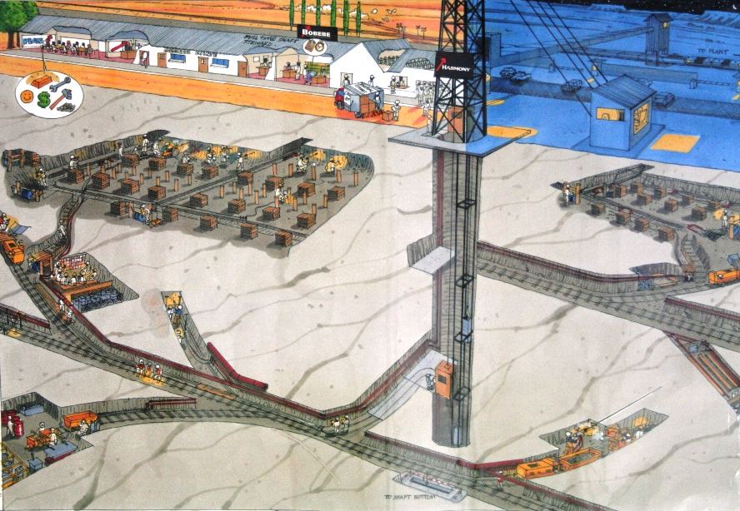

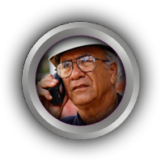
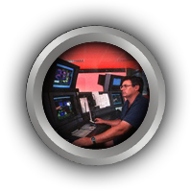

Solution Overview The Connected Mine
ОБЗОР РЕШЕНИЯ ПО ШАХТАМ
Управление и контроль
Управление автопарк / Шахты
мониторинг окружающей среды
Управление автоматизацией процессов / Техническое обслуживание
Отслежива
ние активов (растения, люди, инструмент)
Безопас-ность и охрана
ERP в режиме реального времени & оператив
ные данные
Интеллекту
альное распределе
ние воздуха
Track
…текущие и историческое расположение оборудования, активов и людей
Alert
…Операции / Безопасность/ несанкционированное проникновение или выход
Manage
…статус растений, людей, окружающей среды и активов / контроль
Integrate
…движение данных в существующей системе ERP, для предзаказа на выполнение работ
Notes:
So this is our vision of what we’re calling The Connected Mine.
It demonstrates the sorts of capabilities to improve Mining performance that our customers are implementing on top of our unified network infrastructure.

Slide 33
ИНТЕРНЕТ ВЕЩЕЙ: ПРОБЛЕМЫ И ТРУДНОСТИ РАЗВИТИЯ
Переход к IPv6. В феврале 2010 года в мире не осталось свободных адресов IPv4. Хотя рядовые пользователи не нашли в этом ничего страшного, данный факт может существенно замедлить развитие Интернета вещей, поскольку миллиардам новых датчиков понадобятся новые уникальные IP-адреса.
Кибербезопасность. превращение огромного числа устройств в интернет-узлы создает условия для информационного и технического терроризма, выдвигая на первый план вопросы кибербезопасности.
Питание датчиков. Чтобы Интернет вещей полностью реализовал свои возможности, его датчики должны работать совершенно автономно. А теперь представьте, что это значит: нам понадобятся миллиарды батареек для миллиардов устройств, установленных по всей планете и даже в космосе.
Стандарты. В-третьих, незавершенность стандартизации, и особенно в таких областях, как безопасность, защита личной информации, архитектура и коммуникации. IEEE - одна из организаций, пытающаяся решить указанные проблемы за счет стандартизации методов передачи пакетов IPv6 по сетям разных типов.

Slide 34
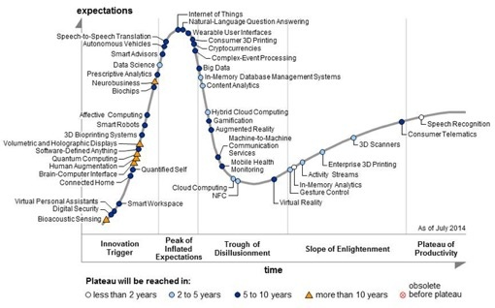

Slide 35
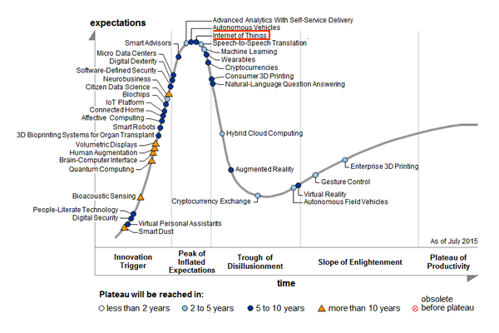

Slide 36
5. НЕКОТОРЫЕ
НОВЫЕ ТРЕНДЫ ИИ
(дополнение к л. 8 – МL)

Slide 37
ГРАНИЧНЫЕ ВЫЧИСЛЕНИЯ «EDGE СOMPUTING»
Одним из современных направлений ИИ являются «граничные вычисления».
Считается, что граничные вычисления «Edge Сomputing» – одна из важных технологических тенденций, которая, по мнению института Gartner, будет доминировать на рынке Интернета вещей (Internet of Things, IoT).
С ростом популярности интеллектуальных устройств, подключенных к сети, а также развитием IoT, различные отрасли, включая производство, торговлю и автотранспорт, начинают генерировать огромные объемы данных, целевым местом хранения которых являются серверы в «Облаке»
Концепция граничной аналитики «Edge Analytics» основана на сборе, обработке и анализе данных на периферийных устройствах сети, рядом с датчиками, сетевым коммутаторами или другими подключенным устройствами, т.е. рядом с источником информации и исполняемыми элементами, например, на производстве.

Slide 38
ГРАНИЧНЫЕ ВЫЧИСЛЕНИЯ «EDGE СOMPUTING»
Граничные вычисления стимулируют рост четвертой промышленной революции благодаря развитию технологий в облачных системах, программном обеспечении, вычислениях, коммуникациях, современных системах хранения и памяти.
Сам термин «Edge Сomputing» означает, что часть обработки данных происходит на конечных элементах сети, в том месте, где в системах IoT физические объекты связываются с Интернетом. Граничные вычисления дают возможность анализировать ключевые данные в режиме реального времени «на месте», не отправляя их на центральный сервер.
Однако граничные вычисления Edge Computing – это гораздо больше, чем просто расчет и обработка данных на местах. Предполагается, что эта технология обеспечит плавную интеграцию периферийных устройств и облачных вычислений, а также двусторонний обмен информацией.
Есть пример применения технологии граничной аналитики (Edge Analytics) при создании цифровых двойников энергетических объектов (на примере цифровой подстанции).

Slide 39
ВСТРОЕННЫЙ ИИ
С появлением искусственного интеллекта и технологических новшеств, которые рождаются буквально каждый день, сложное программное обеспечение, встроенное в аппаратные устройства, автомобили и даже дома, теперь позволяет взаимодействовать с объектами не только людям, но и другим объектам.
Искусственный интеллект – это то, что вдохнет жизнь в Интернет вещей. Встроенный ИИ ( Embedded AI) реализует интеллектуальные функции, обрабатывая алгоритмы на самом устройстве, без обязательного подключения к облаку, что безопасно с точки зрения конфиденциальности и защиты личной информации
Одной из ключевых областей применения встроенного ИИ является сфера здравоохранения и фитнеса – например, трекинг упражнений, питания и психофизических параметров человека. Для того, чтобы интегрировать в эту систему общение и воспоминания (в частности, фото и видео), нужно выйти за пределы академического мира прототипов, работающих на мощных компьютерных системах, и научить ИИ работать на бытовых устройствах, которые используют люди.

Slide 40
ОТВЕТСТВЕННЫЙ И КОМПОЗИТНЫЙ ИИ
Считается, что повышение доверия, прозрачности, справедливости и проверяемости ИИ имеет все большее значение для заинтересованных сторон, и ответственный ИИ (Responsible AI) помогает достичь этого.
«Ответственный ИИ помогает добиться справедливости, даже если в данные заложены предубеждения, завоевать доверие, и обеспечить соответствие нормативным требованиям, преодолевая вероятностную природу ИИ.
Композитный ИИ (Composite AI) - речь идет об использовании синергии различных типов ИИ - машинного обучения, традиционных систем на основе правил, методов оптимизации, обработки естественного языка и графовых методов - с целью повышения эффективности обучения систем ИИ, уровня «здравого смысла» и способности решать широкий спектр бизнес-задач.
При интеграции машинного обучения и традиционных экспертных систем на основе правил пересекается с объяснимым ИИ.

Slide 41
GENERATIVE AI, EDGE AI, DECISION INTELLIGENCE – 3 ИЗ 12 СТРАТЕГИЧЕСКИХ ТЕХНОЛОГИЧЕСКИХ ТРЕНДОВ-2022
Генеративный (генерирующий) искусственный интеллект (Generative Artificial Intelligence) - это метод машинного обучения, при котором нейросеть изучает массив данных, например фотографии, видео или текст, на определенную тему, после чего использует полученную информацию для создания аналогичного, но собственного контента. Возможности инструмента практически не имеют границ, генеративный ИИ используют для создания программного кода, при разработке лекарств или в рамках целевого маркетинга. Аналитики Gartner прогнозируют, что к 2025 году около 10% всех производимых на планете данных будут приходиться на генеративный ИИ.
Периферийные вычисления (Edge AI) - вычислительная парадигма нового поколения, которая переносит ИИ и машинное обучение туда, где происходят генерация данных и вычисления: на границу сети. Их объединение привело к появлению нового направления – периферийного ИИ.
Интеллект принятия решений (Decision Intelligence) - это инженерная дисциплина, которая совмещает науку о данных с теорией социальных наук. Его приложение предоставляет основу для масштабного применения машинного обучения. По прогнозам Gartner, в ближайшие два года треть крупных организаций будут использовать данный метод для стратегического принятия решений, чтобы улучшить конкурентные преимущества.

Slide 42
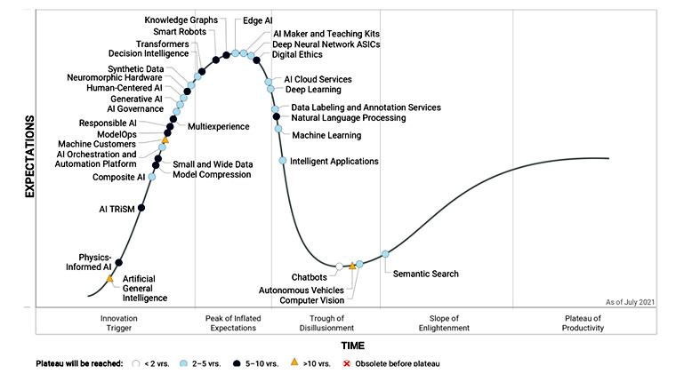
КРИВАЯ ЗРЕЛОСТИ ТЕХНОЛОГИЙ ИИ ПО ВЕРСИИ КОМПАНИИ GARTNER НА ИЮЛЬ 2021 г.
в
Hype Cycle for Artificial Intelligence, 2021. Источник: Gartner
По данным Gartner, сегодня

Slide 43
6. ТЕХНОЛОГИЯ BLOKCHAIN

Slide 44
ПЕРЕХОД К НОВОЙ ТЕХНОЛОГИЧЕСКОЙ ПАРАДИГМЕ В ЭЛЕКТРОЭНЕРГЕТИКЕ
Речь идет о переходе к новой технологической парадигме в электроэнергетике,
представляющей организацию энергоснабжения в розничном секторе как экосистему производителей и потребителей энергии,
которые беспрепятственно интегрируются в общую инфраструктуру и обмениваются энергией.
Такой подход по аналогии осуществляемых взаимодействий также получил название «Интернет энергии» (Internet of Energy).

Slide 45
ПРЕДПОСЫЛКИ
Рост распределённой генерации и другие тенденции бросают электроэнергетике новый вызов: участникам энергорынка нужно организовать интеллектуальную систему транзакций, способную обслуживать быстро растущее число игроков, с которым централизованный коммерческий оператор не в состоянии эффективно справляться.
В этой ситуации обеспокоенные энергетики обратили свои взоры на технологию блокчейна (blockchain), используемую для финансовых транзакций при расчётах в криптовалютах, таких, как биткойн.
Технология блокчейна хороша тем, что не требует расчётного центра для выполнения транзакций – они могут осуществляться напрямую между компьютерами, хранящими данные контрагентов.
Новая технология позволяет продавцу и покупателю электроэнергии, подключившимся к сети блокчейна через Интернет, напрямик взаимодействовать друг с другом, проводя денежные расчёты. Традиционные посредники, такие как банки и платёжные системы, в этой модели не нужны, поскольку все остальные абоненты сети выступают свидетелями каждой транзакции и могут подтвердить её детали.

Slide 46
СУТЬ ТЕХНОЛОГИИ БЛОКЧЕЙН
Когда продавец и покупатель приходят к соглашению совершить транзакцию, её параметры (отправитель, получатель, размер…) объединяются с информацией о других транзакциях, совершаемых в сети в тот же период времени (как правило, используются интервалы от 10 с до 10 мин.), в общий блок данных. Этот блок за какое-то время в закодированном виде рассылается всем абонентам сети и автоматически сохраняется на их компьютерах. Система устроена так, что транзакции в ней подтверждают её же многочисленные пользователи, соединённые Интернетом.
Для подтверждения транзакций используются специальные алгоритмы, которые генерируют и присваивают каждому блоку уникальный код – комбинацию букв и цифр. Если какая-то часть данных, например, сумма транзакции, поменяется из-за ошибки передачи или по иной причине, программа сгенерирует другой код, не совпадающий с изначальным, и выдаст ошибку. Все коды постоянно проверяются и перепроверяются задействованными в системе компьютерами, владельцы которых в оплату за это получают часть эмитируемых в системе криптоденег (этот процесс называется майнингом, от англ. mining – добыча полезных ископаемых) или специальные отчисления, обеспечивая надёжную защиту транзакций от злоумышленников. Таким способом в блокчейне поддерживается достоверность хранимой информации.
После этого блока формируется очередной блок информации о транзакциях (за следующий период времени) и так далее. В результате образуется цепь (“blockchain” в переводе с английского – «цепь блоков»). Процесс схематически можно сравнить с отправкой большого файла по электронной почте, который для пересылки через Интернет также разбивается на отдельные блоки.

Slide 47
ЗАЧЕМ ЭТО НАМ ?
Международные энергетические компании уже развивают проекты, основанные на блокчейне. Пока что эти проекты направлены либо на то, чтобы дать просьюмерам (потребителям, которые владеют малой генерацией) возможность торговать электроэнергией, либо на то, чтобы просто связать между собой продавцов и покупателей электроэнергии. При этом у экспертов нет сомнений, что технология блокчейна будет способствовать дальнейшей децентрализации энергетических систем.
Почему она так привлекает энергетиков? Во-первых, блокчейн способствует развитию новых бизнес-моделей, которые исключают посредников, что очень актуально в условиях роста задолженности за потреблённые энергоресурсы и увеличения объёмов распределённой генерации. Во-вторых, распределённое и криптографически защищённое хранилище данных безопаснее центральных хранилищ и к тому же оберегает бизнес от возможного произвола регуляторов. В-третьих, концепция блокчейна применима для решения самых разнообразных задач (транзакции и умные контракты, зарядка электромобилей, децентрализованная торговля электроэнергией, управление умными устройствами в Интернете вещей…)

Slide 48
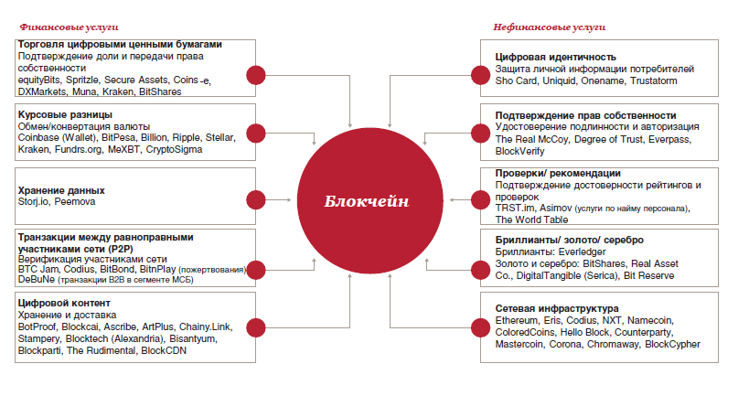
СФЕРЫ БЛОКЧЕЙНА

Slide 49
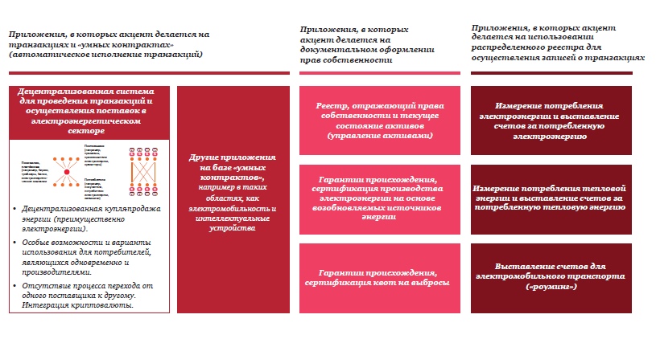
ОБЗОР ВОЗМОЖНОСТЕЙ ПРАКТИЧЕСКОГО ПРИМЕНЕНИЯ ТЕХНОЛОГИИ «БЛОКЧЕЙН» В ЭЛЕКТРОЭНЕРГЕТИКЕ

Slide 50
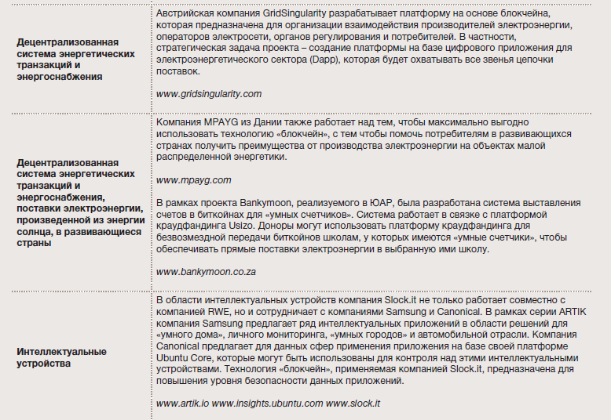
ПРИМЕРЫ ПРИМЕНЕНИЯ

Slide 51
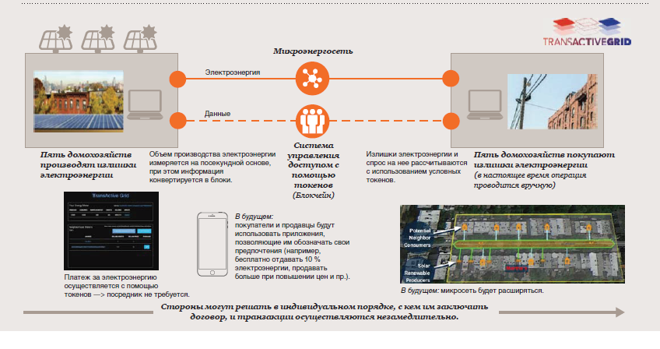
БРУКЛИНСКИЙ ПРОЕКТ

Slide 52
ПРОБЛЕМЫ И ПЕРСПЕКТИВЫ
Энергетический сектор отличается от финансового, в котором зародилась и расцветала концепция блокчейна. На энергорынке необходимо, помимо денежных транзакций, обеспечить физические поставки электроэнергии. Для этого нужно гибко задействовать сетевую инфраструктуру, доступность и управление которой представляют серьёзные вызовы для применения новой концепции.
На следующем этапе развития технологий проблема управления сетью, вероятно, будет решена. Большим шагом в этом направлении станут умные контракты, которые впервые начали внедряться в 2013 г. на базе блокчейн-платформы Ethereum («Эфириум»).
Умные контракты представляют собой машинные алгоритмы, описывающие условия и события, которые они вызывают. В частности, с помощью умных контрактов, переведённых в программный код, можно автоматически переключать электрические сети, учитывая баланс спроса и предложения электроэнергии. В случае, если в системе доступна большая мощность, чем нужно потребителям, умные контракты обеспечат зарядку накопителей. И наоборот, когда возникнет нехватка генерирующей мощности, электроэнергия из накопителей потечёт к потребителям. Умные контракты также способны управлять виртуальными электростанциями и ценозависимым потреблением электроэнергии.

Slide 53
РЕАЛЬНО ЛИ В РОССИИ?
Да, вполне, но в будущем…
Требуется изменение рынков, изменение структуры энергетических систем, изменение нормативной базы
Необходим целый спектр специалистов из смежных областей

Slide 54
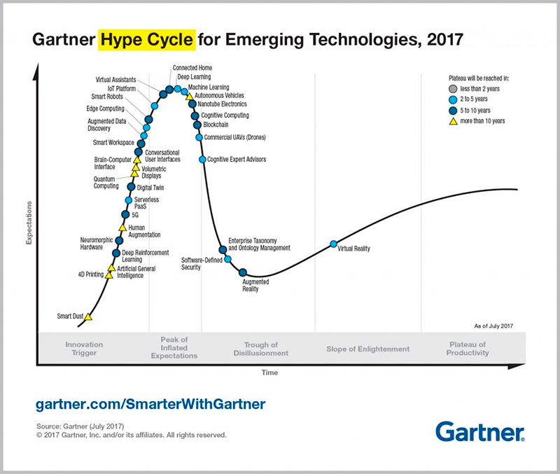

Slide 55
7. ЦИФРОВАЯ ЭНЕРГЕТИКА РОССИИ:
ИНИЦИАТИВЫ И ФЛАГМАНЫ

Slide 56
ЦИФРОВАЯ ЭНЕРГЕТИКА РОССИИ: нефтегазовый сектор
На сегодняшний день (2018 г.) в рамках направления «Цифровая энергетика» выделяются три инициативы по нефтегазовому сектору, три — по угольному сектору и девять — по сектору электроэнергетики.
Нефтегазовый сектор характеризуется инициативами:
«Цифровой Upstream» (пилоты: когнитивные системы поддержи экспертных решений — когнитивный геолог, интегрированное проектирование и цифровой двойник скважины),
«Цифровое месторождение» (пилоты: центр управления добычей, интегрированная среда проектирования и управления проектами 6D, инструменты видеоаналитики для принятия решений) и
«Цифровой Downstream» (пилоты: цифровой НПЗ и цифровизация логистических и сбытовых предприятий). Особого внимания заслуживает разработка «цифрового месторождения», которое должно стать инструментом повышения эффективности работы с трудноизвлекаемыми запасами.
В Научно-техническом центре «Газпром нефти» создается интегрированная (комплексная) цифровая модель Новопортовского нефтегазоконденсатного месторождения, которая объединит три ключевых блока данных — блок геологии и разработки месторождения, блок добычи, к которому относятся конструкции и глубинное оборудование скважин, и блок наземной инфраструктуры. На основании результатов численных расчетов новой модели будет сформирован комплекс оптимальных решений по дальнейшему развитию проекта «Новый Порт».

Slide 57
ЦИФРОВАЯ ЭНЕРГЕТИКА РОССИИ: угольный сектор
В числе инициатив по угольному сектору выделяются:
«Цифровая шахта» (пилоты: развитие системы диспетчеризации подземных горных работ, роботизированный очистной комбайн, система передачи данных о ключевых производственных процессах в Ростехнадзор),
«Цифровой карьер» (пилоты: развитие системы диспетчеризации открытых горных работ, беспилотный карьерный самосвал, роботизированный буровой станок, аэрофотосъемка БПЛА, система геомоделирования, система мониторинга здоровья производственного персонала),
«Цифровая логистика» (система контроля эксплуатации привлеченных локомотивов на основе технологии блокчейн, система планирования и управления цепочкой поставок).
Важно отметить, что восприятие «цифрового месторождения» или «цифрового карьера» в качестве «полноценной упаковки» предприятия в программный код ошибочно или, по меньшей мере, крайне преждевременно. Это проявление преувеличения стройности и однозначности бизнес-процессов и недооцененность вариативности возникающих производственных отношений.

Slide 58
ЦИФРОВАЯ ЭНЕРГЕТИКА РОССИИ: сектор электроэнергетики (1)
развитие «Цифровой подстанции», которая уже в настоящее время функционирует и характеризуется снижением CAPEX на 25%, снижением OPEX на 30%, самодиагностикой на 90%, соответствием требованиям международного стандарта МЭК 61 850, действием программно-реализуемых вторичных систем РЗА, РАС, АСУ ТП, ПА, АИИС КУЭ и т. п.
создание и внедрение единой отраслевой доверенной цифровой среды, используемой в деятельности субъек­тами электроэнергетики с передачей технологических данных в реальном режиме времени от объектов электроэнергетики и обеспечение единой CIM модели телеинформации объектов электроэнергетики по критерию «наблюдаемости» и управляемости;
развитие клиентских сервисов для потребителей: распределенный реестр и «умные» контракты, системы интерактивного обслуживания потребителей, решения по участию активных потребителей в управлении энергосистемой, создание пакетов тарифов на оплату электроэнергии;
создание доверенной платформы для сбора, обработки и использования «больших данных» (больших объемов данных в режиме реального времени) в электроэнергетике, в том числе в научно-исследовательских целях (перспективных и прикладных исследованиях);

Slide 59
ЦИФРОВАЯ ЭНЕРГЕТИКА РОССИИ: сектор электроэнергетики (2)
развитие задач прогнозного планирования (стратегического и инвестиционного) в электроэнергетике, а также риск-планирования: развитие ГИС-системы для формирования инвестиционных программ в электроэнергетике;
создание интерактивной системы формирования отраслевых заказов в целях стимулирования российского машиностроения и микроэлектронной промышленности и снижения затрат на логистику;
внедрение систем риск-ориентированного управления, в том числе создание системы расчета индекса технического состояния на основе технологических данных, хранящихся на интегрированной цифровой платформе;
обеспечение информационной безопасности в электроэнергетике;
создание системы управления и мониторинга надежности энергоснабжения потребителей без увеличения затрат на поддержание технического состояния энергетической инфраструктуры.

Slide 60
РИСКИ
Основной фокус в цифровизации ТЭК в настоящее время сосредоточен на цифровизации электроэнергетики. С одной стороны, это оправдано с позиции стремительного и успешного развития проектов сектора. С другой — актуализирует риски еще большего «распада» ТЭК как единого меж­отраслевого комплекса.
Можно возразить, что электроэнергетика, как вторичный сектор, станет своеобразным локомотивом развития остальных отраслей ТЭК, формируя к ним определенные требования, в том числе по цифровизации. Однако этот подход не может быть принят как системный, так как является весьма односторонним.
Во-первых, это нарушает один из общесистемных принципов цифровизации экономики, который предполагает новую систему взаимодействия элементов. Ранее все строилось на основе иерархичности (линейной функциональности), теперь нас ожидает переход от «пирамиды» к «сети», то есть построение распределенных систем. Ни один из секторов не должен доминировать, они должны развиваться во взаимосвязанном единстве.
Во-вторых, наличие подобного фокуса абсолютно нивелирует уже достигнутые успехи нефтегазового комплекса, а также угольной промышленности в сфере цифровизации. Экспресс-обзор накопленных эффективных практик (положительных результатов и успешных проектов) позволяет говорить о наличии дополнительных к уже указанным инициативам в рамках этих секторов, к примеру «Цифровая АЗС» и «Цифровой НПЗ» (как сквозная ИТ-интеграция).

Slide 61
МЕНЯТЬСЯ ПРИДЕТСЯ ВСЕМ
Не только компаниям, которые занимаются непосредственно производством продукции ТЭК, но и тем, кто осуществляет информационно-аналитическую поддержку принятия решений субъектов ТЭК.
В связи с тем, что в новых условиях данные в цифровой форме становятся не только ключевым фактором производства, но и новым активом, который позволяет формировать альтернативную ценность (по мере применения постоянно расширяющихся и углубляющихся данных в новых целях и их использования для реализации новых идей), должно меняться и качество информационно-аналитических материалов.
Теперь требуется развертывание горизонтальных «умных» решений поддержки систем производства и управления, что невозможно без обеспечения взаимодополнения и взаимодействия всех сведений.
При этом особую роль играет вопрос объединения и агрегирования данных, генерируемых различными устройствами и организациями, в том числе ведомствами, и далее их специфицированная нормализация под новые бизнес-модели цифровой энергетики.
Уже сейчас формируется запрос на «интерпретацию данных в контексте» в режиме реального времени. В противном случае информационные потребности не будут удовлетворены.

Slide 62
ТЕХНОЛОГИИ И ФЛАГМАНЫ
В настоящее время информатизация в ТЭК, в том числе развитие указанных инициатив и пилотных проектов, проходит с использованием следующих сквозных цифровых технологий: большие данные (BigData), нейротехнологии и искусственный интеллект, новые производственные технологии, интернет вещей (IoT) и промышленный интернет (IIoT), компоненты робототехники и сенсорика, технологии беспроводной связи (5G), облачные технологии, технологии блокчейн.
Флагманами «Цифровой энергетики» станут, прежде всего, системообразующие компании ТЭК России, представители научно-исследовательских организаций и передовых бизнес-структур, а также представители органов власти, в частности, «Газпромнефть», РГУ нефти и газа (НИУ) имени И.М. Губкина, «СУЭК», «Россети», «РусГидро», «Росатом», «Ростелеком», Лаборатории Касперского, НТИ «Энерджинет», Минэнерго России, Минкомсвязи России, Минпромторг России.

Slide 63
8. ВМЕСТО ЗАКЛЮЧЕНИЯ

Slide 64
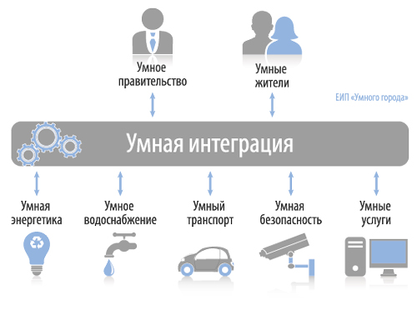
ПЕРСПЕКТИВЫ ПРИМЕНЕНИЯ ИНТЕЛЛЕКТУАЛЬНЫХ ТЕХНОЛОГИЙ (ПРЕДПОСЫЛКИ «УМНОГО ГОРОДА»)

Slide 65
ВЫВОДЫ (вопросы для дискуссии)
Реализация концепций «Цифровой экономики» и «Цифровой энергетики» скорее находится на этапе постановки проблем.
Разрешение большинства существующих проблем невозможно без выполнения научных исследований, выработки и апробации подходов к решению проблем, в т.ч. в области разработки и применения современных ИТ, а также реализации версий инструментальных программных средств, которые могут стать прототипами промышленных версий и типовых решений в области энергетики.
В то же время есть опасение, что в эту нишу «хлынут» непрофессиональные коллективы, которые не обладают требуемыми компетенциями и опытом работы, не знакомы с наработками научных коллективов, но желают освоить денежные потоки, которые будут направлены на разработку этих концепций.
В этой связи научному сообществу следует проявлять большую активность, в том числе, в области распространения и внедрения результатов научных исследований, которые могут быть адаптированы в новой области.

Slide 66
ВОПРОСЫ К ЛЕКЦИИ
Что такое Industry 4.0 ?
Основные компоненты (технологии) Industry 4.0
Киберфизические системы – предпосылки появления, новизна и принципиальное отличие.
Интернет вещей – история появления и основные предпосылки.
Интернет вещей: проблемы и трудности развития.
Новые тренды ИИ : граничные вычисления, встроенный ИИ, ответственный и композитный ИИ, Generative AI, EDGE AI, Decision Intelligence.
Блокчейн - суть технологии.
Сферы применения технологии блокчейн.
Проблемы и перспективы технологии блокчейн.

